Slide 1







AOAI 准备工作那些事
邢政

Slide 2
Before You Go to the AOAI!
Azure OpenAI 账号
Azure 订阅
Microsoft 账号（Work or School）
Visual Studio 订阅

Slide 3
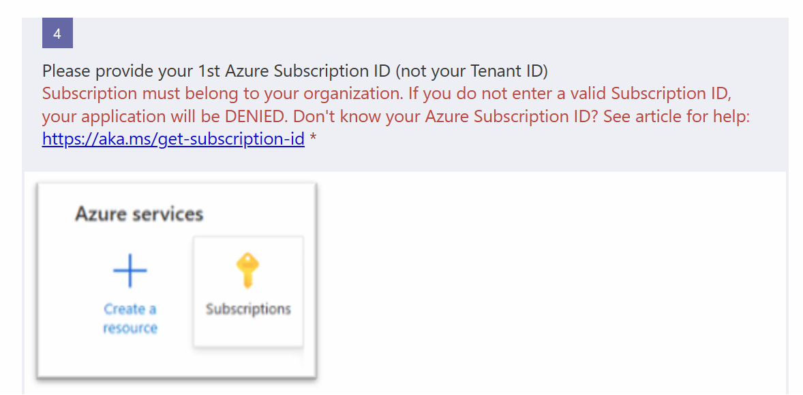
申请Azure OpenAI账号
通过以下网址申请
https://aka.ms/oaiapply
你需要一个Azure订阅ID

Slide 4
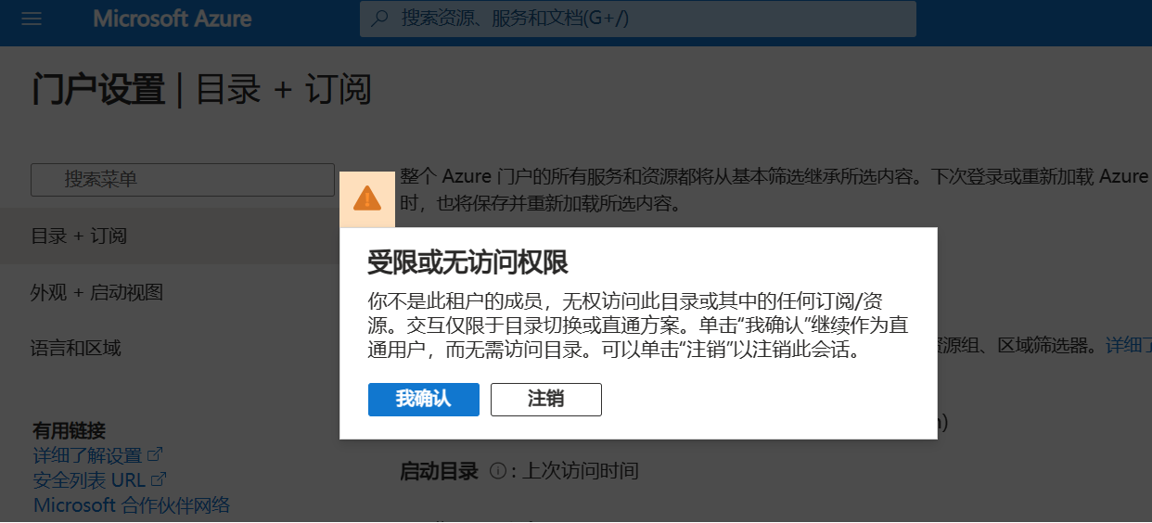
Azure订阅
你需要一个Microsoft账号登录Azure
你需要一个Azure订阅

Slide 5
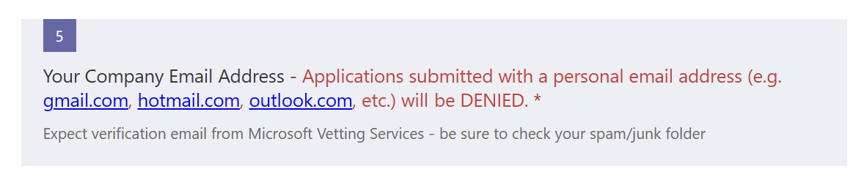
Microsoft账号
已有Work or School账号
公司邮箱注册一个新的
个人邮箱地址不能申请AOAI

Slide 6
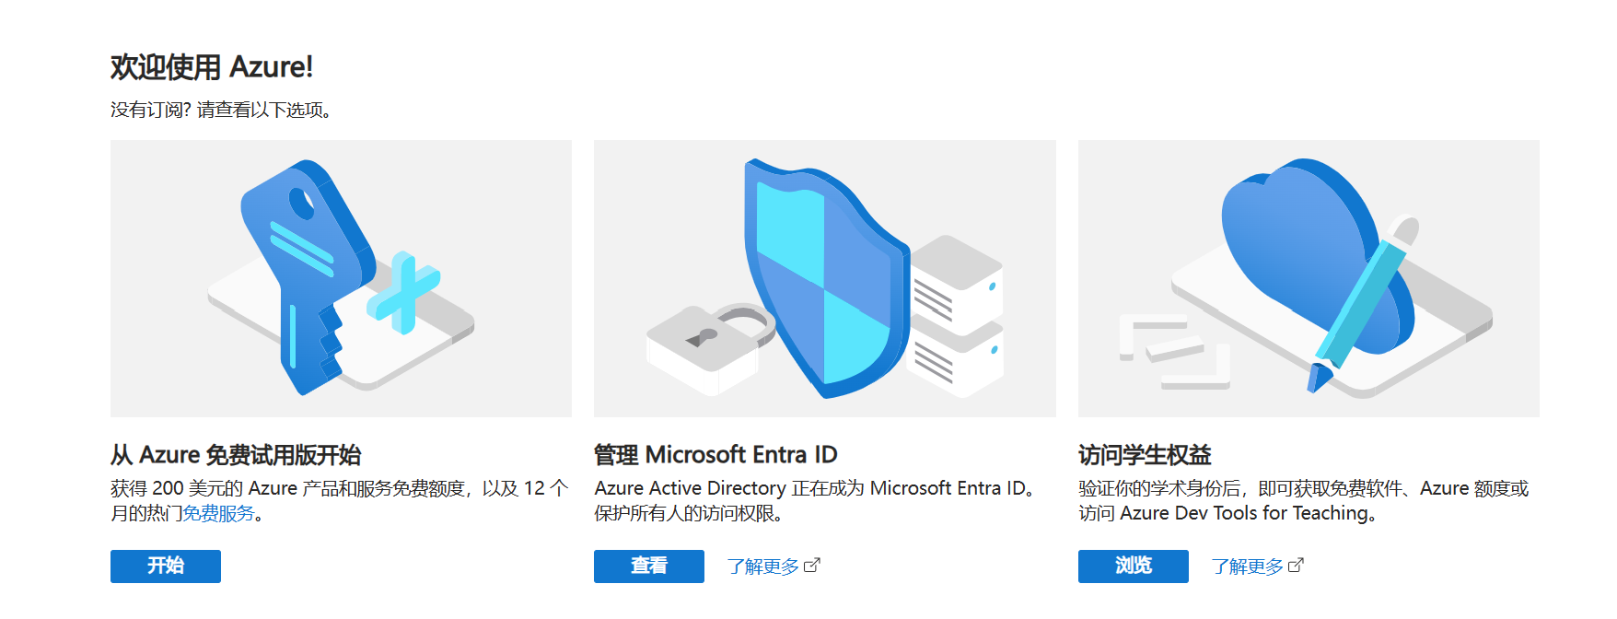
从Azure免费试用版开始
获得 200 美元的 Azure 产品和服务免费额度，以及 12 个月的热门免费服务。
微软承诺，在你决定转换为即用即付定价之前，绝不会向你收费。

Slide 7
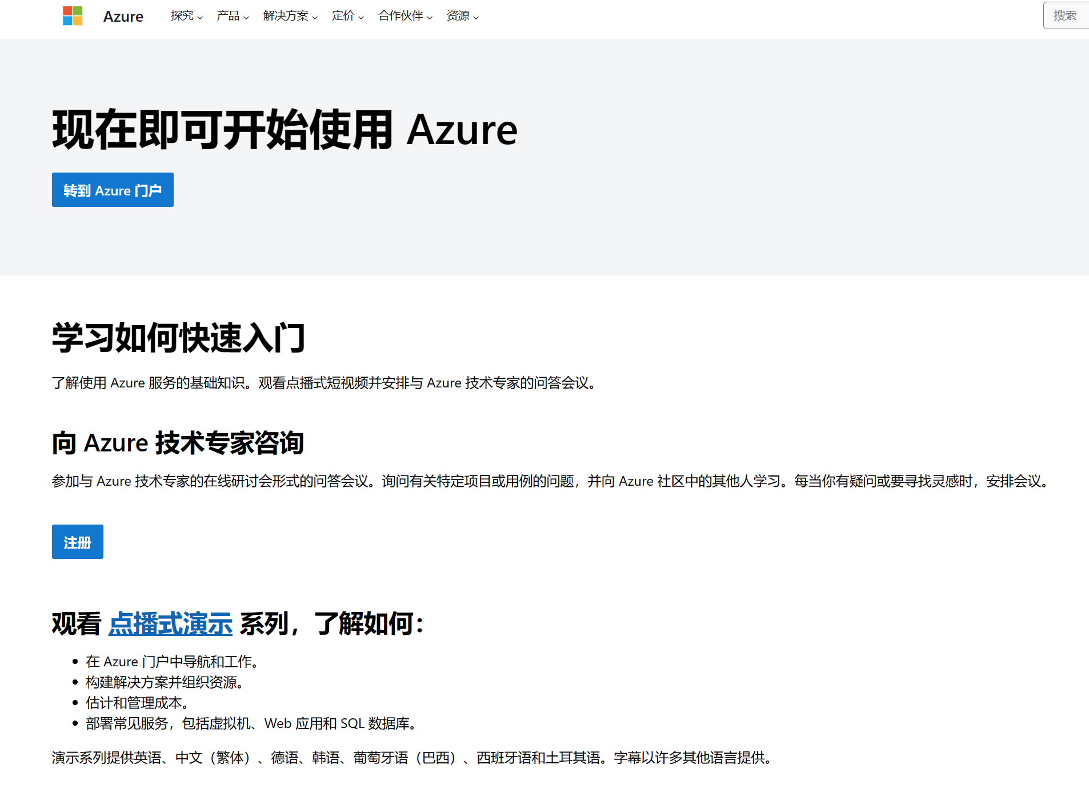



完成Azure账户的注册

Slide 8
已有Visual Studio订阅
Visual Studio订阅根据版本不同，提供相应额度的Azure订阅
Professional版本提供50美元/月的额度
Enterprise版本提供150美元/月的额度
Community版本提供0美元/月的额度

Slide 9
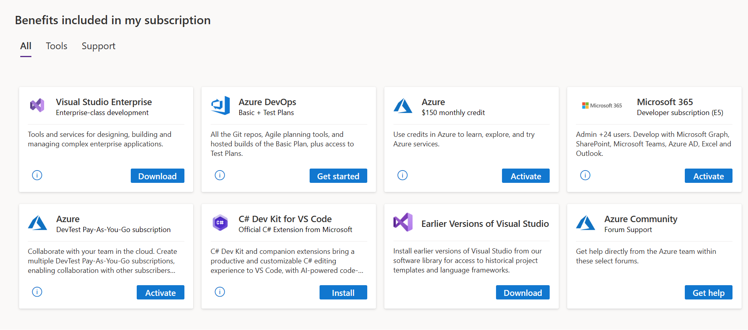
激活订阅的时候到了
原来Visual Studio是可以登录的
还藏了很多的Benefits
Visual Studio: IDE and Code Editor for Software Developers and Teams (microsoft.com)

Slide 10
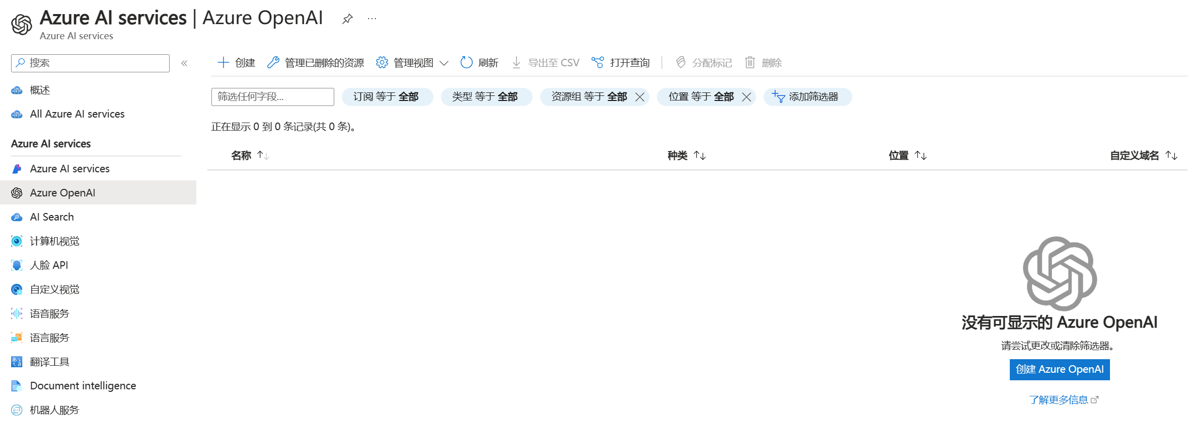
创建Azure OpenAI
在Azure AI Services里，我们可以找到Azure OpenAI
现在我们可以创建Azure OpenAI了！

Slide 11
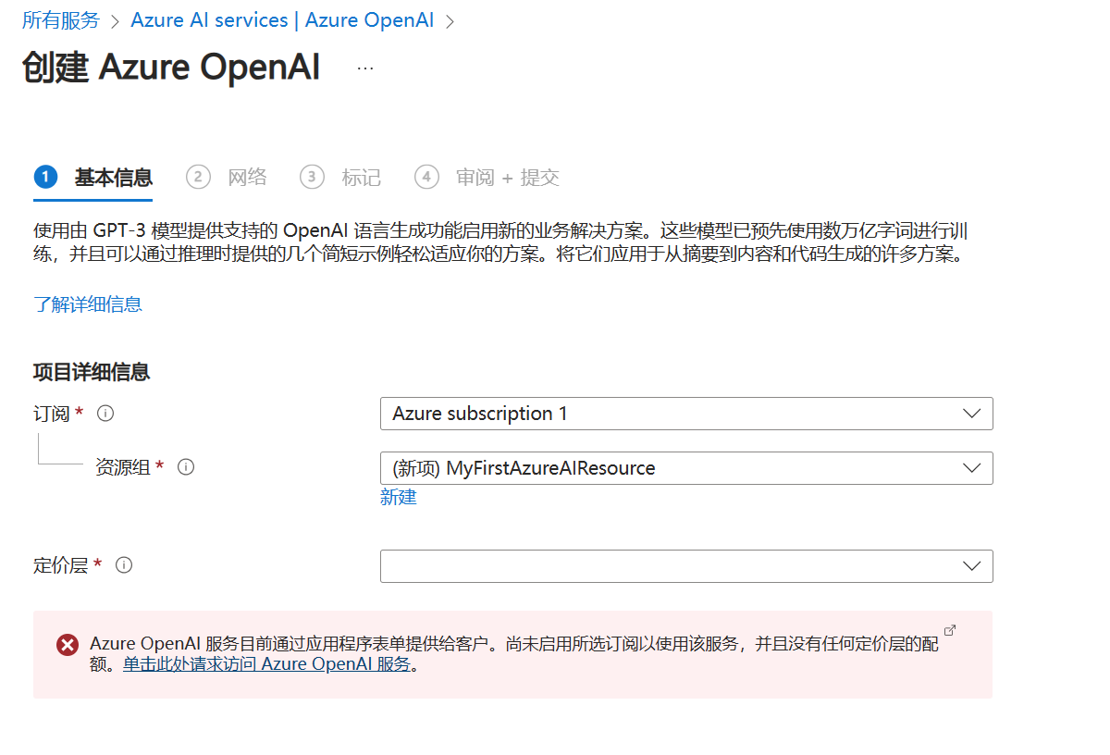
一切为了AOAI
历经前面的磨难，终于到了创建Azure OpenAI的时候

Slide 12
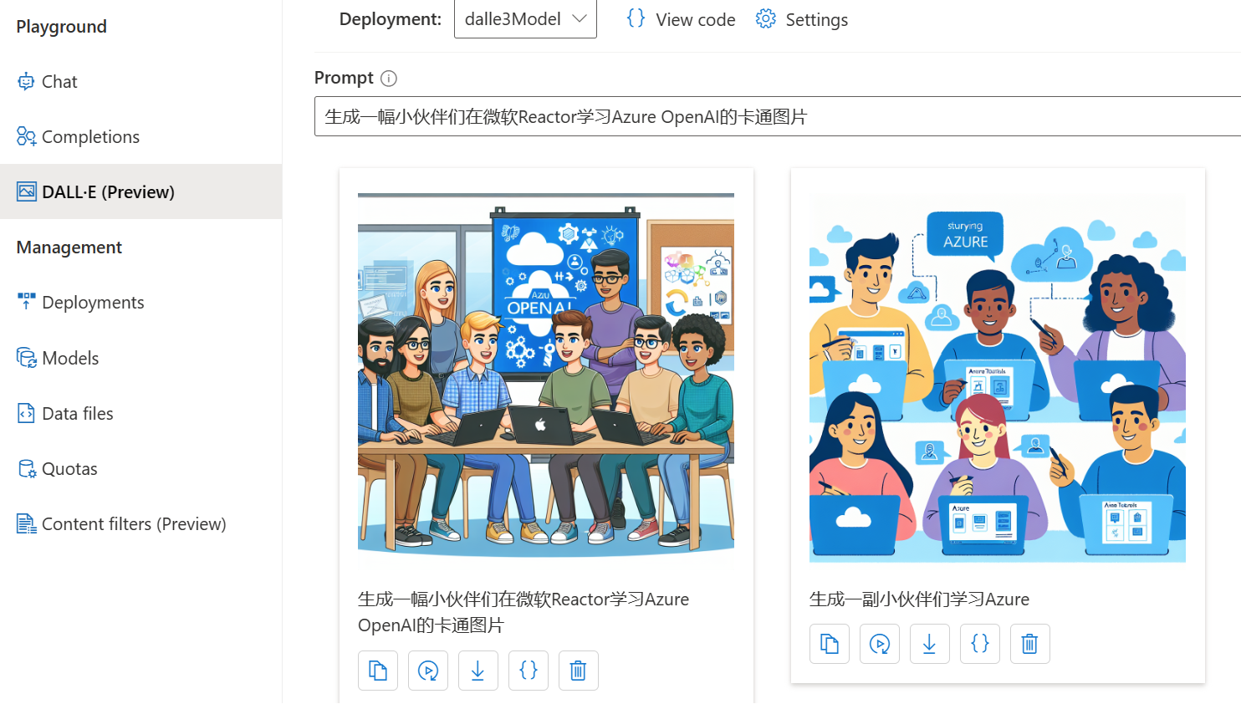
Azure OpenAI Studio
Playground比较有意思的有：
Chat 聊天的
DALL·E 画图的

Slide 13
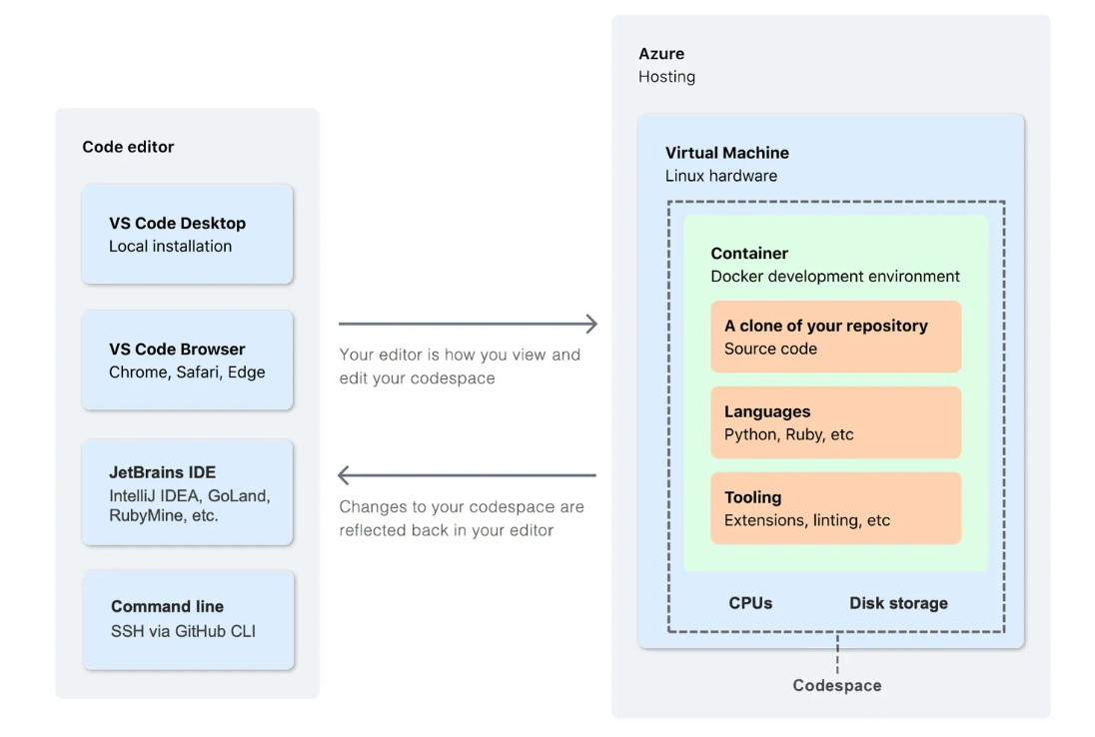
GitHub Codespaces
Codespaces简单来说就是托管在云端的开发环境。
浏览器中的Visual Studio Code + 已配置好的环境。
个人GitHub账户包含GitHub Codespaces每月免费配额。

Slide 14
Codespaces和AOAI有什么关系？
很多AOAI的示例，搭建环境对于初学者来说过于复杂。
例如示例
https://github.com/Azure-Samples/azure-search-openai-demo-csharp
本地运行需要：
Azure Develop CLI
.NET 8
Git
Powershell
Docker
而在Codespaces直接运行即可

Slide 15
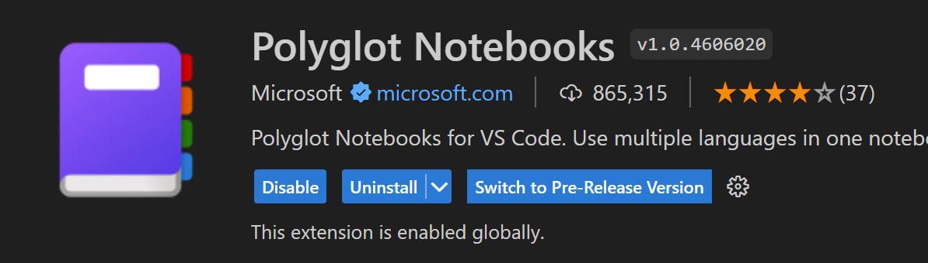
Polyglot
用数国语言写的书；会讲数国语言的人。
把自然语言，格式化文本，图片，编程语言混在一起。
Word里面嵌入随时可跑的代码段。
起源是Python的教学工具。

Slide 16
Polyglot和AOAI有什么关系？
AOAI的示例就是用Polyglot编写。
例如示例
Azure-Samples/openai-dotnet-samples: Azure OpenAI .NET Samples (github.com)

Slide 17
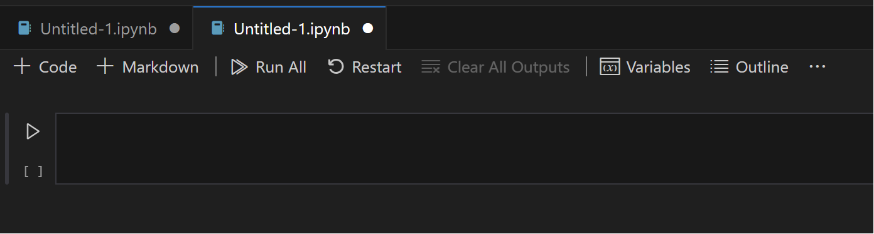
试个简单的例子
点击VS Code顶上的Search框
选择Run and Run Commands
Polyglot Notebooks: Create new blank notebook
选择.ipynb和编程语言比如C#

Slide 18
Thank you!

